Slide 1
Fotoaktivní perylenové deriváty jako aditiva pro polymerní matrici se samočisticími vlastnostmi
Lubomír Kubáč
CENTRUM ORGANICKÉ CHEMIE s.r.o.
Pigmenty a pojiva 15.11.2021

Slide 2
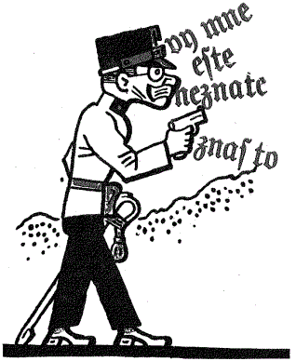
Představení

Slide 3
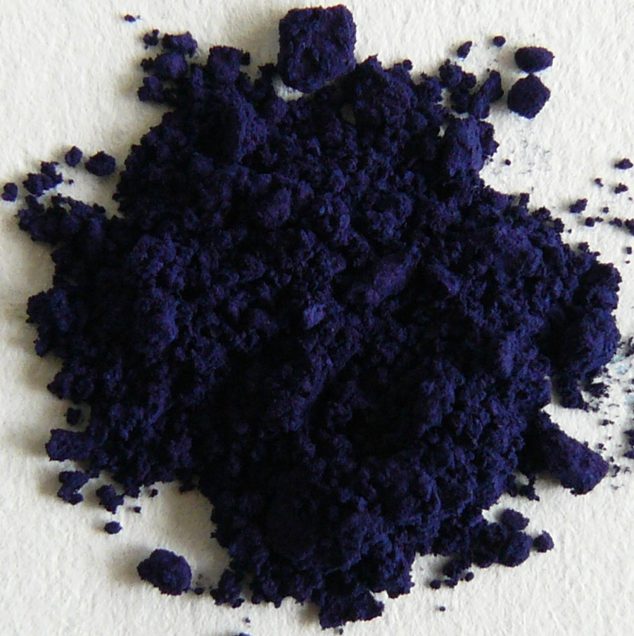
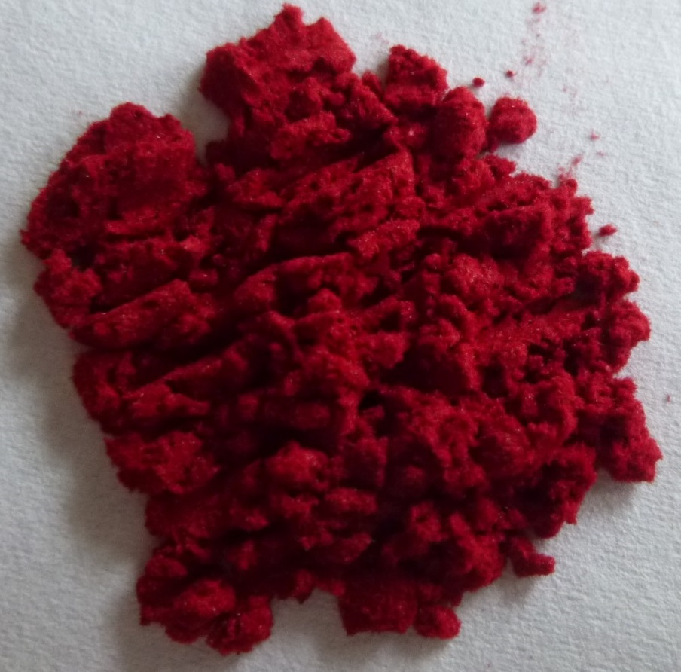
Představení

Slide 4

Perylenové pigmenty a deriváty
R X Typ, použití
H PR149–pigment pro barvení plastů
-CH₃ H PR179-pigment pro barvení laků
H PBlack 31 pigment
Cl, Br fotoaktivní derivát
Cl, Br fotoaktivní derivát

Slide 5

Nové fotoaktivní deriváty I
BQPER
DEAPA-PDI-Br₂
Per-OMe

Slide 6
Nové fotoaktivní deriváty II
Cl₄-Per-EtHex
Cl₄-Per-Xyl

Slide 7
Fotoaktivní procesy
VIS záření aktivuje organickou molekulu, přechod molekuly do excitovaného stavu a interakce se vzdušným kyslíkem
Probíhá generace reaktivních forem kyslíku s dobou životnosti nižší než 1 s
Efekt je podmíněn současnou interakcí světla vhodné vlnové délky, vody a kyslíku

Slide 8
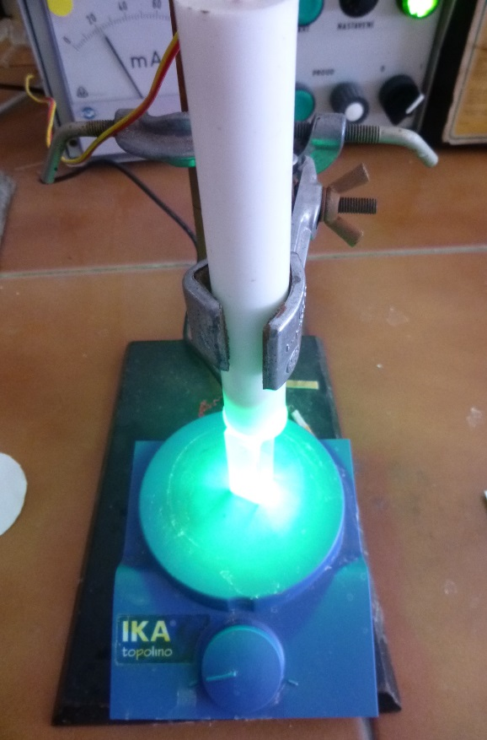
Měření fotoaktivity
Stanovení generace singletního kyslíku
Měření rychlostní konstanty k rozkladu činidla 1,3-difenylisobenzo-furanu v methanolu za osvitu definovaným světelným zdrojem.
Fotoaktivita/produkce singletního kyslíku je úměrná hodnotě k.

Slide 9
Produkce singletního kyslíku
Disperze v MeOH
koncentrace perylenu 2 mg/L
standard – methylenová modř, Φ = 0,35
Perylen | Φ
BQPER | 0,24
DEAPA-PDA-Br₂ | 0,22
Per-OMe | 0,11
Cl₄-Per-Xyl | 0,08
Cl₄-Per-EtHex | 0,18
Měření v nátěrech a plastech
měřeno v MeOH nebo vodě
určována rychlostní konstanta k

Slide 10
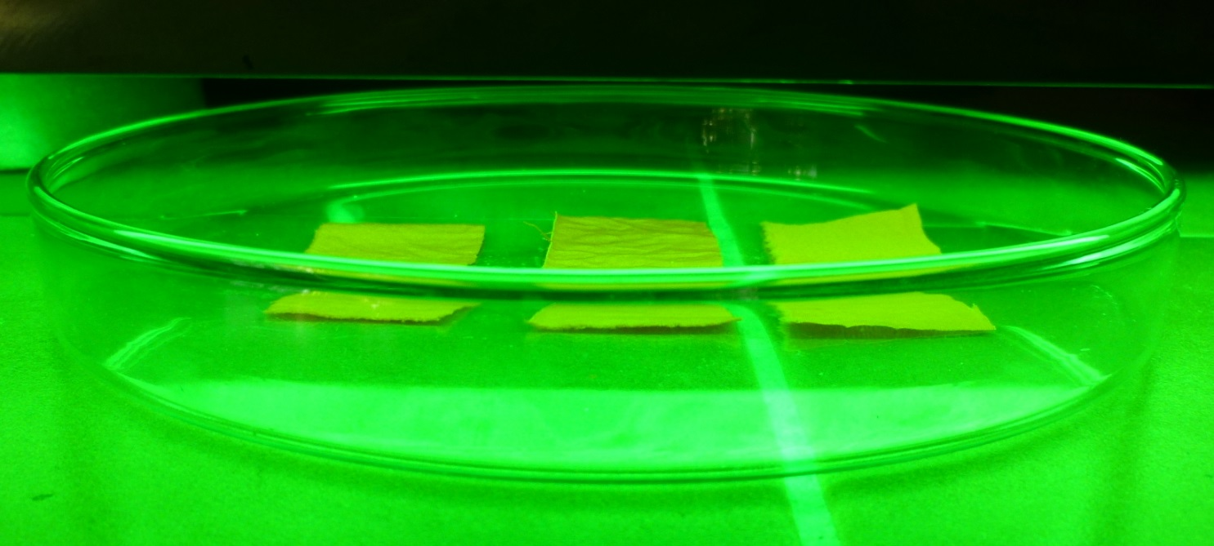
Měření fotoaktivity
Stanovení fotodegradačních vlastností modelových organických polutantů
V roztoku kyseliny β-indolyloctové za osvitu definovaným světelným zdrojem
V tenké vrstvě – měří se rychlost rozkladu fluorescenčního salicylanu sodného

Slide 11
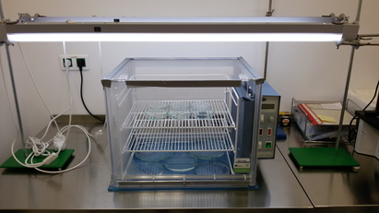
Měření fotoaktivity
Antimikrobiální vlastnosti
Dle normy ISO 22196, Plastics – Measurement of antibacterial activity on plastic surfaces
Měření na modelových kmenech bakterií a kvasinek za osvitu definovaným světelným zdrojem
Využity zkušenosti z předchozích projektů stanovení fotoaktivity ftalocyaninových derivátů

Slide 12
Aplikace do laků I
2K lak
Měřena produkce ¹O₂
Degradace salicylanu sodného
Označení vzorku | Cl₄-Per-Xyl (%) | k(min⁻¹)
4/16/14/0 | 0 % | 0,0053
4/16/14/1 | 0,1 % | 0,0141
4/16/14/2 | 0,25 % | 0,0167
4/16/14/3 | 0,5 % | 0,0193
4/16/14/4 | 0,75 % | 0,0239
4/16/14/5 | 1 % | 0,0250

Slide 13
AMB testování – laky I
Cl₄-Per-Xyl (%) | Inkubace | E. faecalis CCM 3956
 |  | c (CFU/ml) | log c | R
0 | s osvitem | 5,5.10⁴ | 4,74 | ---
 | ve tmě | 5,5.10⁴ | 4,74
0,1 | s osvitem | 4,5.10⁴ | 4,65 | 0,08
 | ve tmě | 6,2.10⁴ | 4,79 | 0
0,25 | s osvitem | 4,5.10⁴ | 4,65 | 0,09
 | ve tmě | 5,1.10⁴ | 4,71 | 0,03
0,5 | s osvitem | 4,4.10⁴ | 4,65 | 0,09
 | ve tmě | 5,9.10⁴ | 4,77 | 0
0,75 | s osvitem | 3,8.10⁴ | 4,58 | 0,16
 | ve tmě | 5,6.10⁴ | 4,75 | 0
1 | s osvitem | 4,1.10⁴ | 4,62 | 0,12
 | ve tmě | 6,0.10⁴ | 4,78 | 0
=> Nalezena jen nepatrná AMB aktivita

Slide 14

Aplikace do laků II
Siplak
Měřena produkce ¹O₂
Degradace salicylanu
sodného
Cl₄-Per-Xyl
Koncentrace (%) | k (min⁻¹)
0 | 0,0128
0,1 | 0,0217
0,2 | 0,0260
0,5 | 0,0319
0,75 | 0,0432
1 | 0,0587

Slide 15
AMB testování – laky II
Cl₄-Per-Xyl (%) | Inkubace | Staphylococcus aureus
 |  | N (CFU/cm²) | log N | R
0 | s osvitem | 1,4.10³ | 3,1 | ---
 | ve tmě | 1,6.10³ | 3,2
0,1 | s osvitem | 1,2.10³ | 3,1 | 0
 | ve tmě | 1,8.10³ | 3,3 | 0
0,2 | s osvitem | 1,3.10³ | 3,1 | 0
 | ve tmě | 3,2.10³ | 3,5 | 0
0,5 | s osvitem | 6,4.10¹ | 1,8 | 1,3
 | ve tmě | 2,4.10² | 2,4 | 0,8
0,75 | s osvitem | 7,0.10¹ | 1,8 | 1,3
 | ve tmě | 1,9.10² | 2,3 | 0,9
1,0 | s osvitem | < 1 | - | ≥ 3,1
 | ve tmě | 1,1.10² | 2,0 | 1,2

Slide 16
Aplikace do laků III
Siplak
Měřena produkce ¹O₂
Degradace salicylanu
sodného
Cl₄-Per-EtHex
Koncentrace (%) | k (min⁻¹)
0 | 0,0128
0,1 | 0,0266
0,2 | 0,0315
0,5 | 0,0440
0,75 | 0,0521
1 | 0,0639

Slide 17
AMB testování – laky III
Cl₄-Per-EtHex (%) | Inkubace | Staphylococcus aureus
 |  | N (CFU/cm²) | log N | R
0 | s osvitem | 1,5.10³ | 3,2 | ---
 | ve tmě | 2,7.10³ | 3,4
0,1 | s osvitem | < 1 | - | ≥ 3,2
 | ve tmě | 7,1.10² | 2,9 | 0,5
0,2 | s osvitem | < 1 | - | ≥ 3,2
 | ve tmě | 2,7.10² | 2,4 | 1,0
0,5 | s osvitem | < 1 | - | ≥ 3,2
 | ve tmě | 4,1.10² | 2,6 | 0,8
0,75 | s osvitem | < 1 | - | ≥ 3,2
 | ve tmě | 6,5.10² | 2,8 | 0,6
1,0 | s osvitem | < 1 | - | ≥ 3,2
 | ve tmě | 7,8.10¹ | 1,9 | 1,5

Slide 18
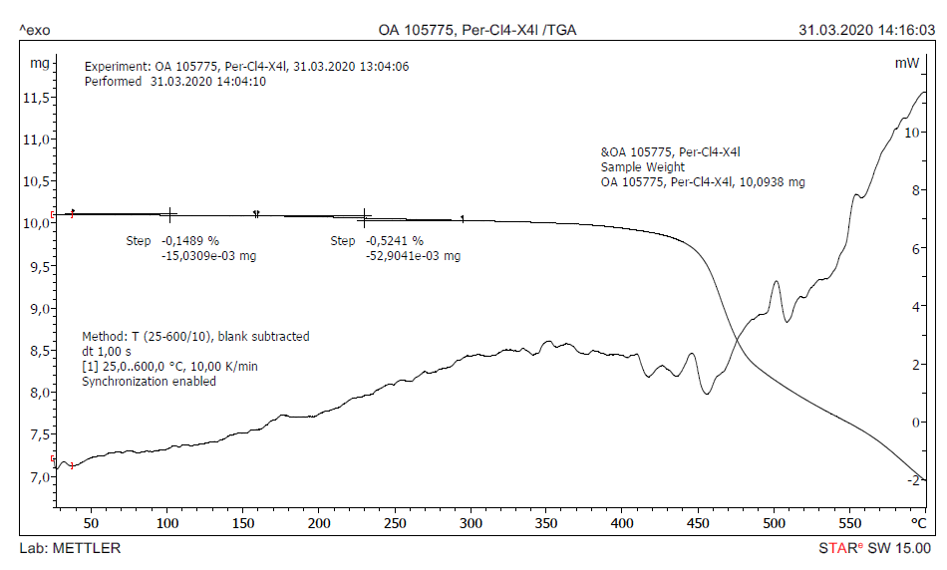
Aplikace do plastů - TGA

Slide 19
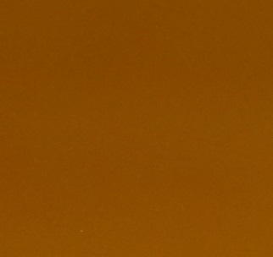
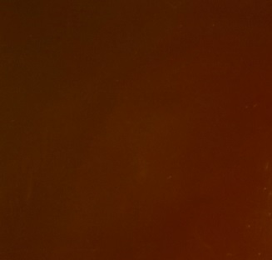
Aplikace do polypropylenu I
Zabudováno 0,1 a 0,5 % Cl₄-Per-EtHex
Singletní kyslík – DPIBF v MeOH
Degradace salicylanu sodného
0,1 %
0,5 %
Koncentrace (%) | k (min⁻¹)
0 | 0,0036
0,1 | 0,0156
0,5 | 0,0285

Slide 20
Aplikace do polypropylenu II
Zabudováno 0,1 % kationického perylenu
Singletní kyslík – DPIBF v MeOH
Degradace salicylanu sodného

Slide 21
AMB testování - PP
AMB aktivita vůči 3 vybraným mikroorganismům
 |  | Staphylococcus aureus |  |  | Escherichia coli |  |  | Candida albicans
 |  | N (CFU/ cm²) | log N | R | N (CFU/ cm²) | log N | R | N (CFU/ cm²) | log N | R
PP | s osvitem | 4,5.10⁴ | 4,7 | --- | 6,0.10⁵ | 5,8 | --- | 5,3.10⁴ | 4,7 | ---
 | ve tmě | 9,3.10⁴ | 4,9 |  | 7,3.10⁵ | 5,9 |  | 6,4.10⁴ | 4,8
PP + BQPER | s osvitem | 1,6.10⁴ | 4,2 | 0,5 | 3,0.10⁵ | 5,5 | 0,3 | 9,2.10³ | 4,0 | 0,7
 | ve tmě | 9,4.10⁴ | 4,9 | 0 | 3,1.10⁵ | 5,5 | 0,4 | 7,2.10³ | 3,9 | 0,9
PP + DEAPA-PDI | s osvitem | 4,1.10³ | 3,6 | 1,1 | 2,7.10⁵ | 5,4 | 0,4 | 9,5.10¹ | 2,0 | 2,7
 | ve tmě | 1,4.10⁴ | 4,2 | 0,7 | 3,7.10⁵ | 5,7 | 0,2 | 1,5.10³ | 3,2 | 1,6
=> Nalezena jen slabá AMB aktivita

Slide 22


Aplikace do polyamidu I
PA 6 – Akulon
Zabudovány oba chlorované deriváty
Koncentrační řada – 0,1; 0,5 %
Singletní kyslík – DPIBF v MeOH
Cl₄-Per-EtHex
0,1 %
0,5 %
Cl₄-Per-Xyl |  | Cl₄-Per-EtHex
Koncentrace (%) | k (min⁻¹) | Koncentrace (%) | k (min⁻¹)
0 | 0,0068 | 0 | 0,0068
0,1 | 0,0106 | 0,1 | 0,0156
0,5 | 0,0122 | 0,5 | 0,0299

Slide 23
Aplikace do polyamidu I
Degradace salicylanu sodného

Slide 24
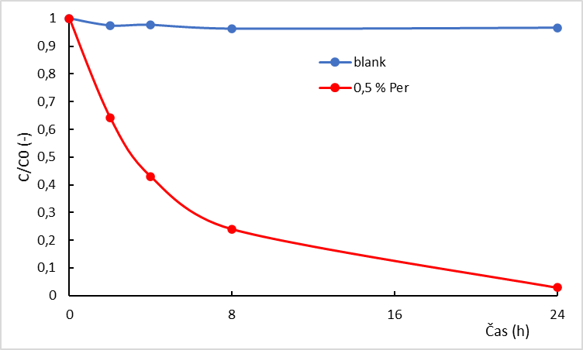
Aplikace do polyamidu II
PA 6 – Technyl
Zabudováno 0,5 % Cl₄-Per-EtHex
Singletní kyslík – DPIBF v MeOH
Degradace β-indoloctové kys.
Cl₄-Per-EtHex
Koncentrace (%) | k (min⁻¹)
0 | 0,0035
0,5 | 0,0332

Slide 25
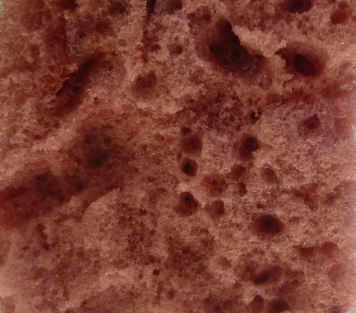
Aplikace do polyurethanu
PUR pěna – Flex Foam iT III
Zabudováno 0,5 % Cl₄-Per-Xyl
Singletní kyslík – DPIBF ve vodě
Degradace salicylanu sodného
Cl₄-Per-Xyl
Koncentrace (%) | k (min⁻¹)
0 | 0,0127
0,5 | 0,0188
Bez AMB aktivity

Slide 26
Závěry
Byl navržen a syntetizován nový typ fotoaktivního perylenového derivátu s vysokou tepelnou stabilitou
Aktivní v oblasti „zeleného“ světla
Derivát je možno zabudovat do laků i plastů
Identifikován vhodný typ polymerní matrice jako nosiče fotoaktivní účinnosti
Naměřeny samočisticí i antimikrobiální vlastnosti
Syntéza podrobena up scalingu do poloprovozního měřítka
Systém je připraven pro komercionalizaci.

Slide 27
Ing. Lubomír Kubáč, Ph.D.
Telefon: +420 466 822 610
e-mail: lubomir.kubac@cocltd.cz
Centrum organické chemie s.r.o.
Rybitví č.p. 296
533 54 Rybitví ČR
www.cocltd.cz

